Slide 1
Política de Transparencia

Slide 2
Antecedentes

Slide 3
Transparencia ¿para qué?
PRIMERA GENERACIÓN
SEGUNDA GENERACIÓN
TERCERA GENERACIÓN
Saber
Resolver
Resolver en
Colaboración
El derecho de acceso a la información es garantizado por el Estado.
El ciudadano conoce la actuación pública
El ciudadano puede exigir una rendición de cuentas
La información del gobierno sirve para resolver y prevenir problemas públicos y riesgos.
Los ciudadanos toman mejores decisiones sobre bienes y servicios públicos y privados.
Existe una o varias plataformas de internet donde hay un intercambio constante de información entre los ciudadanos.
Existe una colaboración entre el gobierno y los ciudadanos para resolver problemas públicos
Acceso a la información
Transparencia Focalizada
Gobierno Abierto

Slide 4
En la segunda generación de transparencia el gobierno actúa como regulador y obliga, ya sea a los entes públicos o privados a publicar la información que contribuya a aminorar crisis derivadas de las asimetrías de información entre generadores y usuarios de la misma.
Acción de Gobierno
Selección
De
Información
Publicación / Difusión
Toma de decisión
Crisis

Slide 5
Definición de las políticas de transparencia de segunda generación

Slide 6
Políticas de Transparencia de Segunda Generación
Brindar información oportuna a los ciudadanos para mejorar su toma de decisiones
1
La información pública debe ser puesta a disposición de los ciudadanos de forma oportuna y accesible a través de diferentes medios.
Más allá de garantizar el derecho de acceso a la información, las políticas de Transparencia Focalizada deben ser capaces de resolver o disminuir problemas públicos y mejorar la toma de decisiones de los ciudadanos.
2
3
Estas políticas contribuyen a fortalecer la rendición de cuentas pública y disminuyen los espacios a la corrupción.
La información que se publica es clara, oportuna, accesible y tiene un propósito definido, el cual se determina a raíz del análisis de las necesidades de los usuarios.
4
Notes:
Señoras y señores:
En la Administración Pública Federal no sólo hemos realizado un sinnúmero de acciones de combate a la corrupción; también hemos asegurado la transparencia en la gestión del gobierno e institucionalizado la rendición de cuentas.
Por ello, hemos implementado políticas públicas que permiten, no sólo garantizar el derecho de acceso a la información, sino también poner a disposición de la ciudadanía información clara, con la que puede evaluar las acciones del gobierno y exigir una rendición de cuentas públicas efectiva.
El Presidente Calderón nos instruyó a todos los funcionarios de la Administración Pública Federal, para que privilegiemos el principio de máxima publicidad de la información y que limitemos al máximo el establecimiento de reservas de información.
Con esta instrucción, refrendamos el compromiso de fortalecer las bases de una primera generación de Transparencia, en la que los ciudadanos acceden a la información pública mediante solicitudes expresas.
Hoy ya pasamos esa primera fase y estamos consolidando las bases de una segunda generación de Transparencia, en la que el gobierno federal adopta una postura proactiva y provee a los ciudadanos de información, con la que pueden tomar decisiones más efectivas respecto a los bienes y servicios que reciben del gobierno federal.
En este sentido, los esfuerzos por parte de la Secretaría de la Función Pública están orientados a impulsar una política de transparencia que hemos denominado “Transparencia Focalizada”, y que consiste en que todas las dependencias y entidades de la Administración Pública Federal, identifiquen y publiquen información de alto impacto ciudadano, es decir, que sirva para disminuir riesgos, para solucionar problemas públicos y para mejorar los trámites y servicios que ofrece el gobierno.
Al mes de agosto de 2012 , el 100 por ciento de las dependencias y entidades federales proporcionan hoy en día información útil y valiosa a los ciudadanos.

Slide 7
Información Socialmente útil
Políticas de Segunda Generación de Transparencia o transparencia para resolver
Transparencia Proactiva
Transparencia Inteligente
Transparencia Focalizada
“Políticas, acciones o medidas de transparencia adoptadas por el gobierno que, tomando en cuenta las necesidades de los usuarios, tienen como objetivo la publicación clara, oportuna y accesible de información que les permita a los ciudadanos no sólo exigir una rendición de cuentas pública efectiva, sino también colaboren en el diseño, ejecución y evaluación de las políticas públicas “

Slide 8
Transparencia inteligente, proactiva, focalizada y/o socialmente útil en México

Slide 9
Manual de Transparencia y de Archivos
Política
Procedimientos del MAAGMTA
Incidencia
Archivos
Acceso a la Información
Información Proactiva
1
Gobierno Abierto
Participación Ciudadana
Transparencia
2
Rendición de Cuentas
Colaboración
3
Efectividad del Gobierno
Claridad
Calidad
Oportunidad
Utilidad

Slide 10
Implementación en el Gobierno de la República
Obligación Normativa
Implementación
Evaluación
El Manual Administrativo de Aplicación General en las Materias de Transparencia y de archivos establece las características y ubicación de la información en los portales institucionales.
Desde el año 2007, la Unidad de Políticas de Transparencia y Cooperación Internacional emite una Guía del Tema, un documento que orienta la implementación de las acciones establecidas en el Manual.
Se realizan una evaluación anual de cumplimiento y dos procesos de retroalimentación para verificar el cumplimiento de las acciones.
Nota: El Manual cuenta con un procedimiento denominado 6.4 Información Socialmente útil o focalizada

Slide 11
2007 - 2009
2010
2011
Objetivo: Transitar de una primera a una segunda generación de la transparencia, donde el gobierno publique información útil sin que medie una solicitud de por medio.
Acciones:
Emisión de 11 criterios de información
Encuesta de Calidad
Objetivo: Integrar procedimientos uniformes de acceso a la información y transparencia que permitiera mejorar la calidad, oportunidad y utilidad de la información.
Acciones:
Se crea el MAAGMT con procedimientos estandarizados .
Se crea para el Manual un procedimiento denominado información socialmente útil o focalizada con IV fracciones
Objetivo: Mejorar los procedimientos de acceso a la información y transparencia así como incorporar el tema de archivos.
Acciones:
Se integra al MAAGMT el tema de archivos
Se busca homologar la publicación de información focalizada
2012-2013
2014
Objetivo: Incrementar el número de temas identificados como socialmente útiles o focalizados así como la cobertura de instituciones que publican información focalizada
Acciones:
Se integra al MAAGMT el tema de archivos
Se busca homologar la publicación de información focalizada
La consolidación de la política de transparencia focalizada requiere pasar de una política que se general y fraccionada a una política sectorial donde la información sirva para atender las prioridades de cada uno de los sectores de la APF.

Slide 12
Guía de Acciones de Transparencia

Slide 13
Objetivo :
Orientar a la unidades administrativas de las dependencias y entidades para que generen, procesen y publiquen información afín a sus particularidades, características, condiciones, circunstancias y marco jurídico de actuación y que resulte del interés de los particulares y propicie una clara rendición de cuentas.
Cobertura :
Las Dependencias y Entidades de la APF que cuente con Unidad de Enlace y portal web, y en su caso, los organismos desconcentrados, que las Secretarías de Estado consideren sea pertinentes su participación.
Responsables:
Titular de la Unidad de Enlace
Comité de Información
Coordinación con el las unidades administrativas generadoras de la información,
Órgano Interno de Control de la Institución.

Slide 14
Homologar la Sección de Transparencia de los Portales Institucionales en Internet
1
Nota: Esta acción estará sujeta a la Estrategia Digital Nacional, que regulará los contenidos de los sitios Web Institucionales por lo que podrá ser ajustada conforme a los lineamientos que se generen de dicha Estrategia.

Slide 15
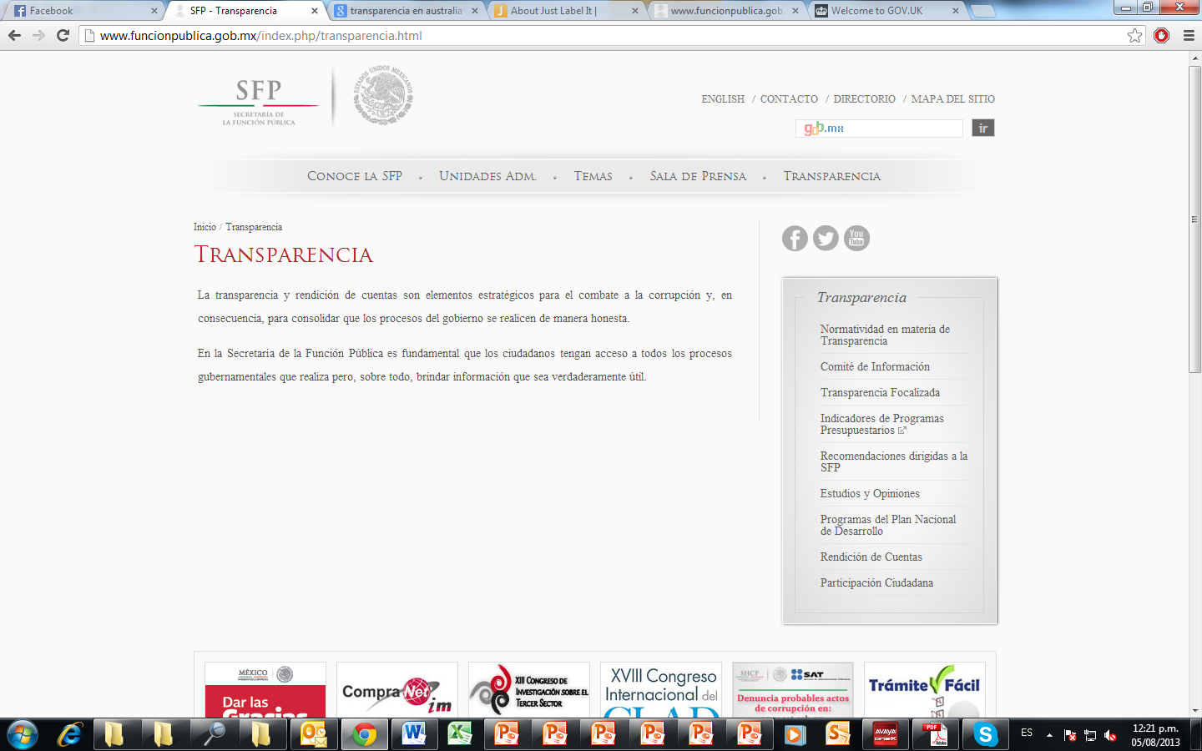
1. Revisar, actualizar y en su caso, homologar la sección denominada “Transparencia” ubicada en el menú principal del sitio de web de la institución, conforme a lo señalado en el numeral 11Bis. del MAAAGMTA.
El acceso a la información debe ser el pilar sobre el que se construyan políticas y acciones en materia de transparencia, rendición de cuentas y participación ciudadana que permitan generar un puente de diálogo entre autoridades y ciudadanos.
Mediante estas acciones habremos de fortalecer un gobierno más abierto al escrutinio público y fomentar una relación entre sociedad y gobierno basada en la confianza, la colaboración y la responsabilidad compartida.

Slide 16
Identificar las necesidades de Información
2

Slide 17
3
Seleccionar y publicar información socialmente útil o focalizada que esté sustentada en documentos, acciones y/o resultados de la institución

Slide 18
SELECCIÓN DE INFORMACIÓN
De acuerdo con el alcance e importancia de las necesidades de información identificadas así como su posible impacto en la publicación de información, deberán escogerse en orden de importancia un máximo de 4 temas y un mínimo de 2.
El listado de temas seleccionados deberá reportarse a la Unidad de Políticas de Transparencia y Cooperación Internacional, conforme a las fechas señaladas.

Slide 19
PUBLICACIÓN
La publicación de información deberá hacerse en la sección de transparencia en el apartado de transparencia focalizada de los portales institucionales en Internet, tomando en cuenta las características de información que debe cumplir (amigable y asequible para los destinatarios finales y privilegiar en su publicación el uso de herramientas web que faciliten la consulta, sistematización y uso de la información)
Aquellos temas que fueron enviados a la Unidad de Políticas de Transparencia y Cooperación Internacional como parte de las acciones de Integración del Plan de Acción 2013-2015 de la Alianza para el Gobierno y que no hayan sido seleccionados, deberán publicarse en este apartado.

Slide 20
4
Asegurar que la información que se publica como socialmente útil o focalizada, cumpla con al menos 1 de los criterios establecidas en el numeral 11 del MAAGMTA.

Slide 21
Algunos ejemplos.

Slide 23
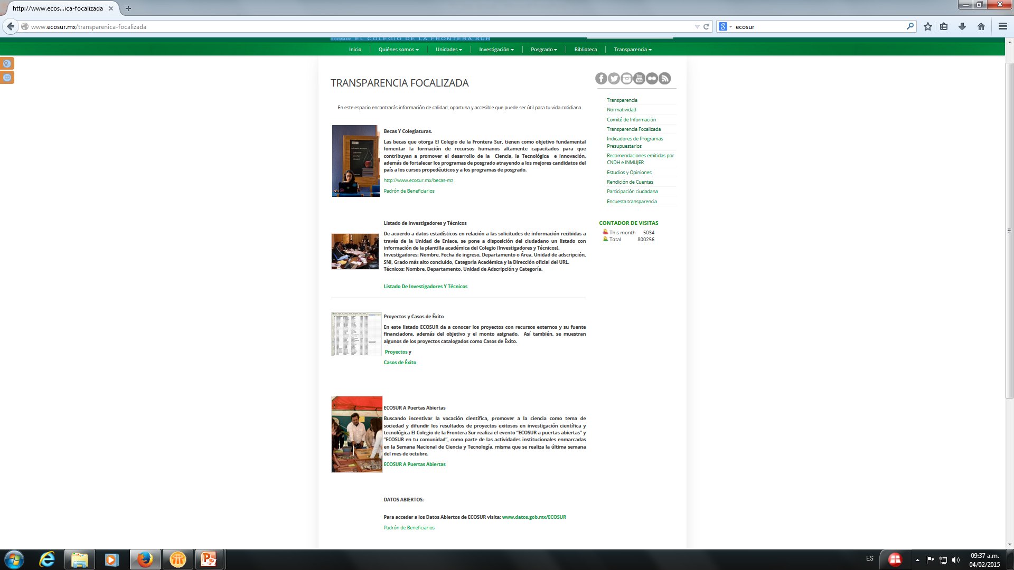
Portal Actual de Transparencia Focalizada en ECOSUR.

Slide 24
5
Actualizar de forma trimestral los micrositios de transparencia focalizada del portal web institucional.
6
Garantizar que los micrositios de transparencia focalizada cuenten con niveles mínimos de operatividad y seguridad, asegurando que no existan condicionamientos para acceder, reproducir, utilizar o citar la información y que los enlaces de la información no remitan a sitios no seguros.
Asegurar que la información socialmente útil o focalizada se presenta mediante aplicaciones informáticas dinámicas (no PDF), herramientas digitales, formatos que propicien su análisis estadístico o comparativo y faciliten la reproducción y edición de la información, para que los particulares puedan utilizar o reutilizar la información según convenga a sus intereses.
7

Slide 25
Requerimientos:
Para dar seguimiento de manera pro-activa la Transparencia Focalizada, como lo establece el Manual Administrativo de Aplicación General en las materias de Transparencia y de Archivos es indispensable instituir Grupos de Apoyo.
La creación de los grupos de apoyo tiene el objetivo de coadyuvar en las actividades del Comité de Información y con la Unidad de Enlace. Los cuales tendrán las siguientes funciones:
Propondrán a la Unidad de Enlace la divulgación de información socialmente útil o focalizada, correspondiente a la entidad, o en su caso, agregada por sector, por flujo de información o cuando responda a una acción de coordinación interinstitucional.
Verificarán su disponibilidad en la página web correspondiente y vigilarán que los responsables de la información publicada la mantengan actualizada, a través de los mecanismos que se les proporcione.
Coadyuvarán con las unidades administrativas o servidores públicos designados en la localización de los documentos en los que conste la información solicitada.

